Slide 1



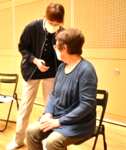
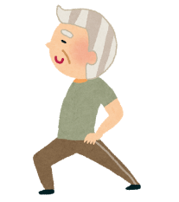
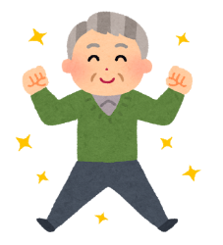

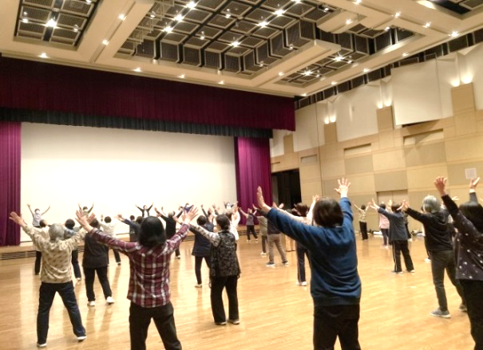
令和8年度 介護予防教室のご案内
①元気なつどい（介護予防のための体操教室、申し込み不要）
●参加費 1回 200円
●時 間 10時00分～11時30分
●持ち物 上履き、ヨガマット または バスタオル
水分補給のためのお茶 または 水、汗拭きタオル
②介護予防・健康づくり応援団の体操教室
（健康づくり応援団主催の体操教室、申し込み不要）
●参加費 無料
●時 間 10時00分～11時30分
●持ち物 ①元気なつどいと同様
③膝腰サポート塾（膝痛腰痛予防のための教室）
●申し込 必要（会場毎に申込時期が異なりますので市報でお知らせします）
●参加費 1回 300円
④いきいき男塾（男性 および 冬季限定の運動教室）
●申し込 必要（会場毎に申込時期が異なりますので市報でお知らせします）
●参加費 1回 200円
戸倉創造館（大ホール）
月日（曜日） | 担当 | 月日（曜日） | 担当
4月16日（木） | 西山木実 | 10月15日（木） | 柔道整復師会
5月21日（木） | 応援団 | 11月19日（木） | 応援団
6月18日（木） | 柔道整復師会 | 12月17日（木） | 太田靖子
7月15日（水） | 西山木実 | 1月13日（水） | 応援団
8月20日（木） | 太田靖子 | 2月18日（木） | 太田靖子
9月17日（木） | 太田靖子
 | 戸倉創造館 （大ホール） |  | ことぶきアリーナ （剣道場）
月 | 日（曜日） | 担当 | 日（曜日） | 担当
4月 | 8日（水） | 栗原薫 | 22日（水） | 三浦弘
5月 | 13日（水） | 青木芽里 | 27日（水） | 栗原薫
6月 | 3日（水） | 三浦弘 | 24日（水） | 栗原薫
7月 | 8日（水） | 青木芽里 | 22日（水） | 三浦弘
8月 | 5日（水） | 三浦弘 | 26日（水） | 青木芽里
9月 | 9日（水） | 青木芽里 | 30日（水） | 上山田病院
10月 | 7日（水） | 上山田病院 | 28日（水） | 上山田病院
11月 | 11日（水） | 上山田病院 | 25日（水） | 三浦弘
12月 | 9日（水） | 栗原薫 | 23日（水） | 青木芽里
1月 | 6日（水） | 青木芽里 | 27日（水） | 青木芽里
2月 | 3日（水） | 三浦弘 | 24日（水） | 栗原薫
3月 | 3日（水） | 栗原薫 | 24日（水） | 栗原薫
お問い合わせ
基幹地域包括支援センター
☎ 026-273-1111（内線1181）
※対象は65歳以上の市民に限ります。65歳未満の方はご相談ください。

